Slide 1
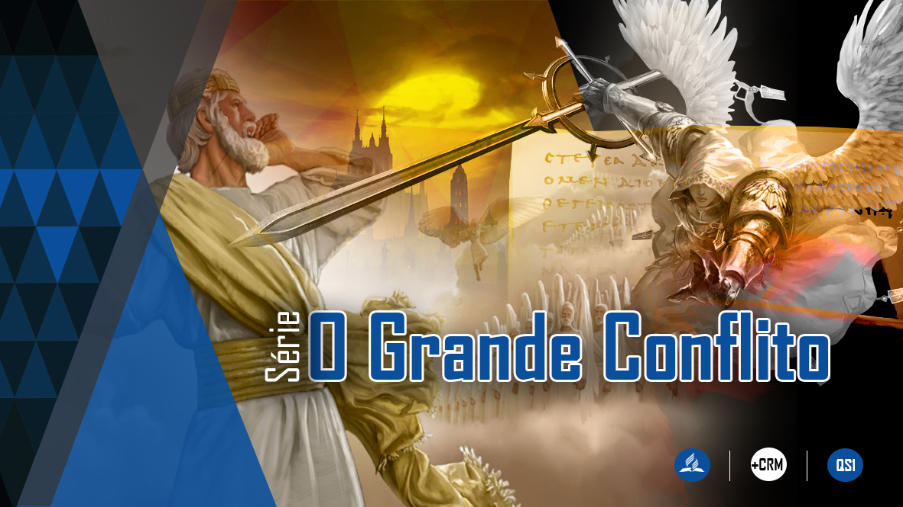

Slide 2


Slide 3
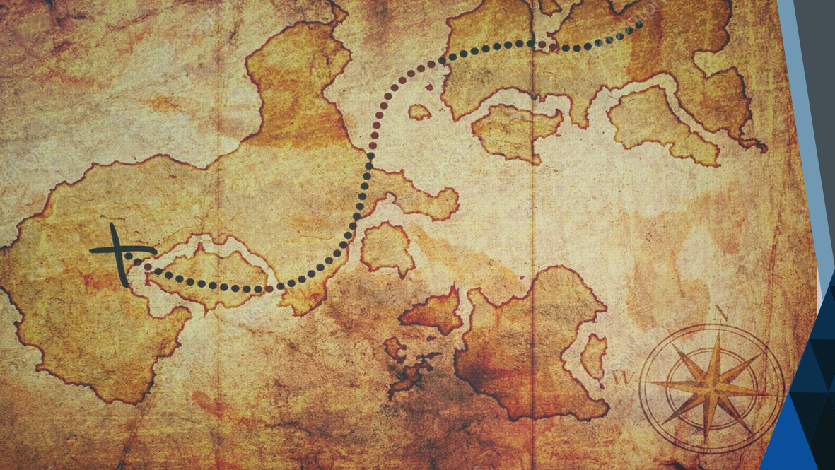
VOCÊ JÁ OUVIU HISTÓRIAS
sobre o mapa do tesouro?
Notes:
Você já ouviu histórias sobre o mapa do tesouro?
Já pensou como seria sua vida se este mapa estivesse em suas mãos?

Slide 4
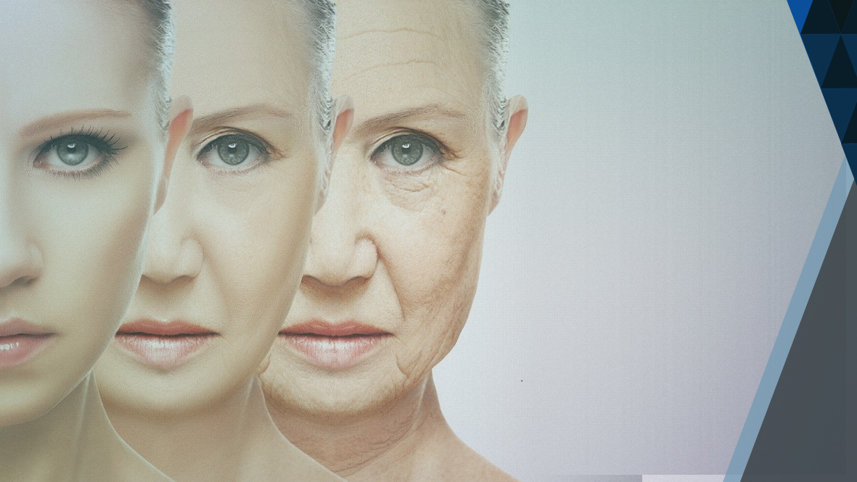
O QUE VOCÊ FARIA SE TIVESSE UM MAPA
que o levaria para a fonte da juventude?
Notes:
O que você faria se tivesse um mapa que o levaria para a fonte da eterna da juventude?

Slide 5

As Escrituras do Antigo e Novo Testamentos foram dadas Por Deus; elas contêm toda a revelação da vontade divina para os humanos.
Notes:
As Escrituras do Antigo e Novo Testamentos foram dadas pela inspiração de Deus; elas contêm toda a revelação da vontade divina para todos os seres humanos.

Slide 6

AS ESCRITURAS SÃO A ÚNICA REGRA de fé e prática para os cristãos.
Notes:
As Escrituras são a única regra de fé e prática para os Cristãos.

Slide 7
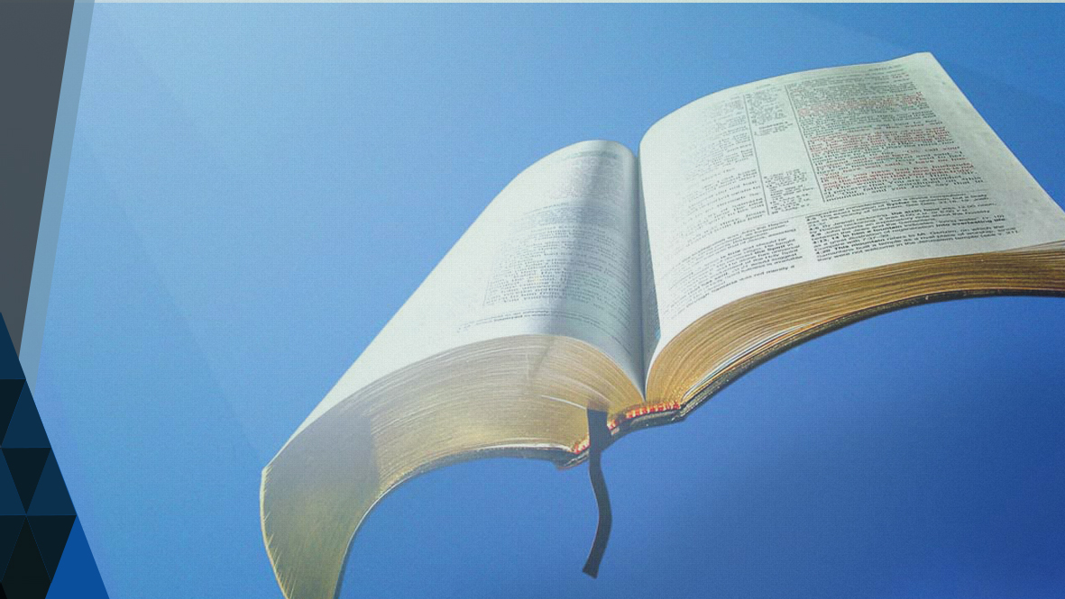
A Bíblia é a verdade porque procedeu
da Suprema e Eterna fonte:
DEUS.
Notes:
A Bíblia é a verdade porque procedeu diretamente da Suprema e Eterna fonte:
Deus.

Slide 8

Através dos séculos, a providência divina tem preservado a pureza da verdade bíblica.
Notes:
Através dos séculos, a providência divina tem preservado a pureza da verdade bíblica.

Slide 9

SOMENTE NA BÍBLIA CONTEMPLAMOS
o poder que nos da esperança e nos Salva
Notes:
Somente na Bíblia contemplamos o poder que lançou os fundamentos da terra, o amor que nos redimiu do
pecado, a verdade que nos indica a salvação e a esperança que garante o nosso futuro.

Slide 10

ANTIGO TESTAMENTO: 39 livros.
NOVO TESTAMENTO: 27 livros.
HISTÓRIA: AT. Gênesis a Ester. NT. Atos.
POESIAS: Jó, Salmos, Provérbios, Cantares e Eclesiastes.
PROFECIA: AT. Isaias a Malaquias e Daniel. NT. Apocalipse.
EVANGELHO: Mateus a João.
CARTAS: Romanos a Judas.
Notes:
CONHEÇA UM POUCO MAIS
Antigo testamento: 39 livros.
Novo testamento: 27 livros.
História: AT. Gênesis a Ester. NT. Atos.
Poesias: Jó, Salmos, Provérbios, Cantares e Eclesiastes.
Profecia: AT. Isaias a Malaquias e Daniel. NT. Apocalipse.
Evangelho: Mateus a João.
Cartas: Romanos a Judas.

Slide 11

“A Palavra de Deus nos santifica e nos ilumina”.
João 17:17
Notes:
A Bíblia é a Verdade.
João 17:17. A Palavra de Deus nos santifica e nos ilumina.
Salmo 119:105.

Slide 12
“Lâmpada para os meus pés é a tua palavra e, luz para os meus caminhos.”.
Salmo 119:105
Notes:
A Bíblia é a Verdade.
João 17:17. A Palavra de Deus nos santifica e nos ilumina.
Salmo 119:105.

Slide 13
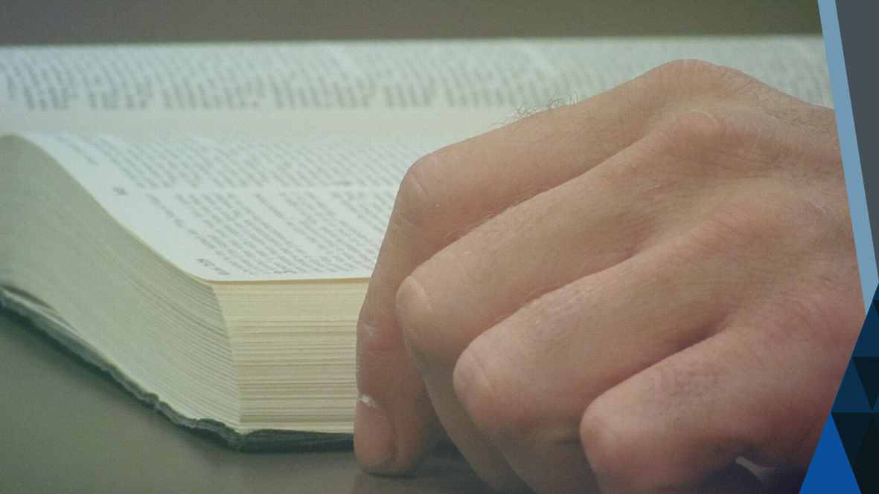
A Bíblia possui 66 livros, que foram escritos por cerca de 40 homens inspirados por Deus.
Notes:
A Bíblia possui 66 livros, que foram escritos por cerca de 40 homens inspirados por Deus.
A sua principal função é mostrar a salvação em Jesus Cristo.

Slide 14
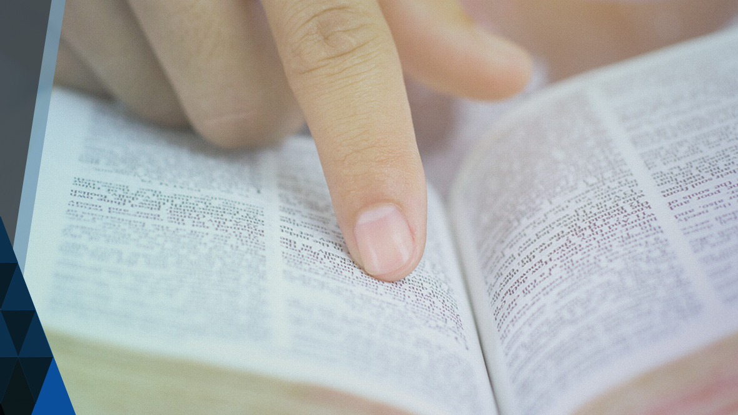
PASSAGENS BÍBLICAS:
Nome do Livro, Capítulo, Versículo
Notes:
Veja como identificar as passagens bíblicas:
Nome do Livro, Capítulo, Versículo.

Slide 15
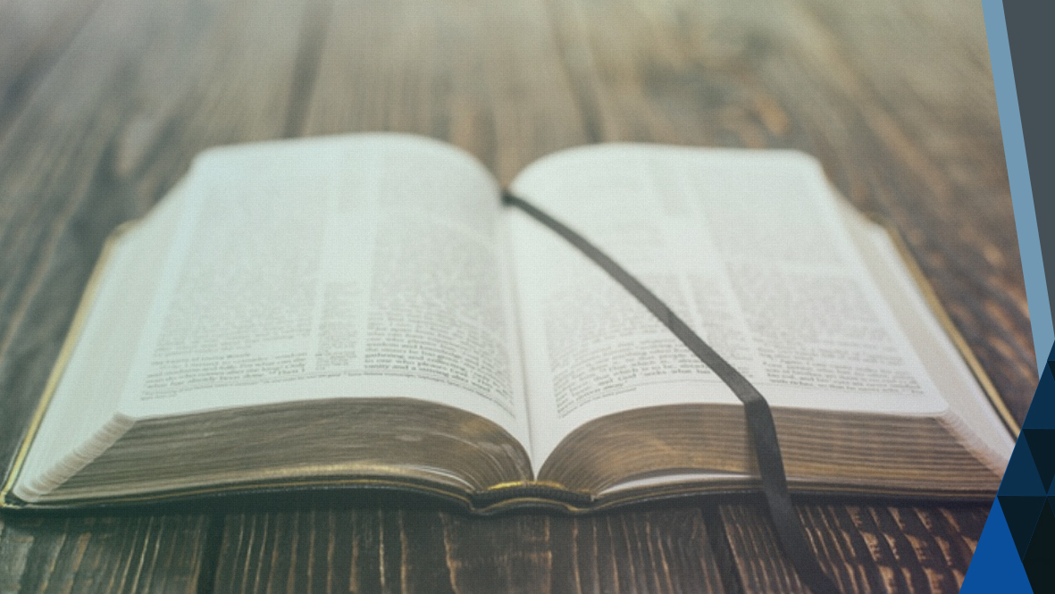
ATENTADO CONTRA A BÍBLIA
Notes:
Atentado Contra a Bíblia
A igreja Romana acrescentou sete livros a Bíblia, livros que são chamados de apócrifos.

Slide 16
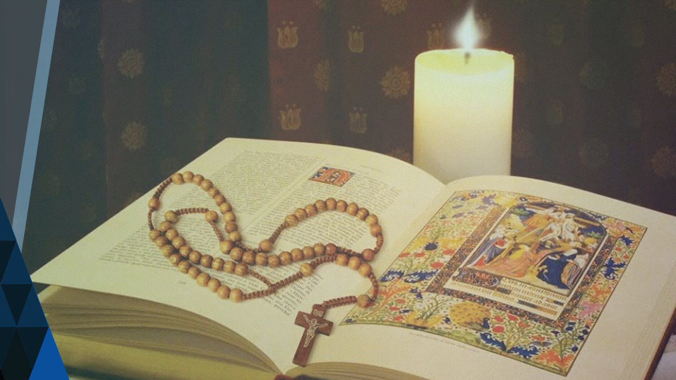
A igreja Romana acrescentou sete livros a Bíblia, livros que são chamados de apócrifos.
Notes:
Atentado Contra a Bíblia
A igreja Romana acrescentou sete livros a Bíblia, livros que são chamados de apócrifos.

Slide 17
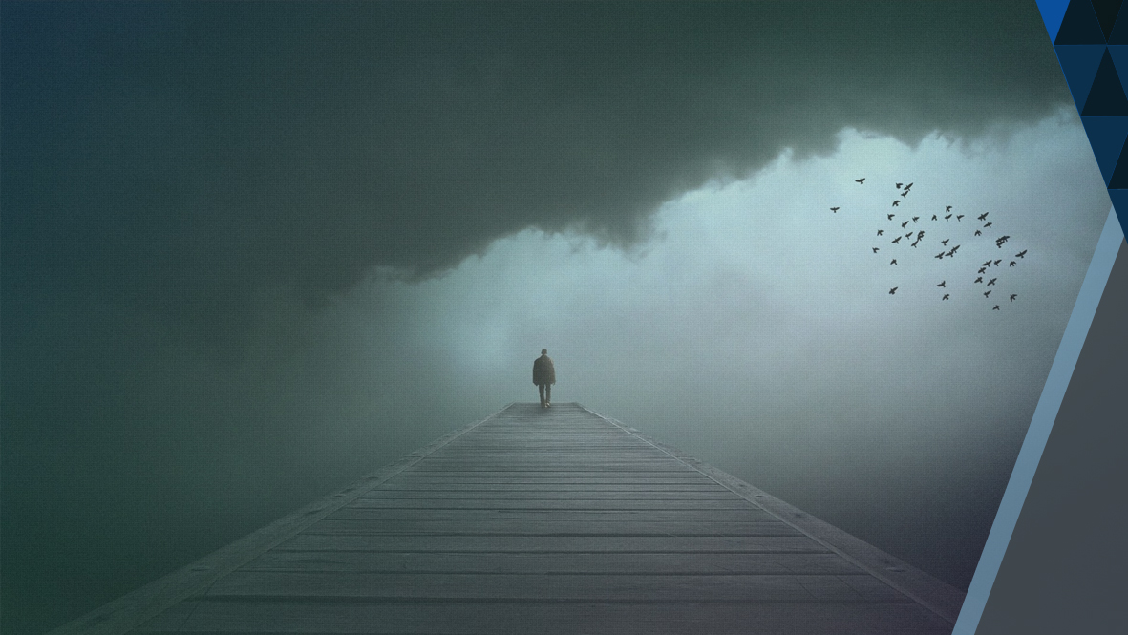
A Palavra grega “grega” apócrifo significa “escondido” ou “oculto
Notes:
Atentado Contra a Bíblia
A Palavra grega “grega” apócrifo significa “escondido” ou “oculto”.
Este nome foi dado a esses livros porque os seus autores são desconhecidos

Slide 18
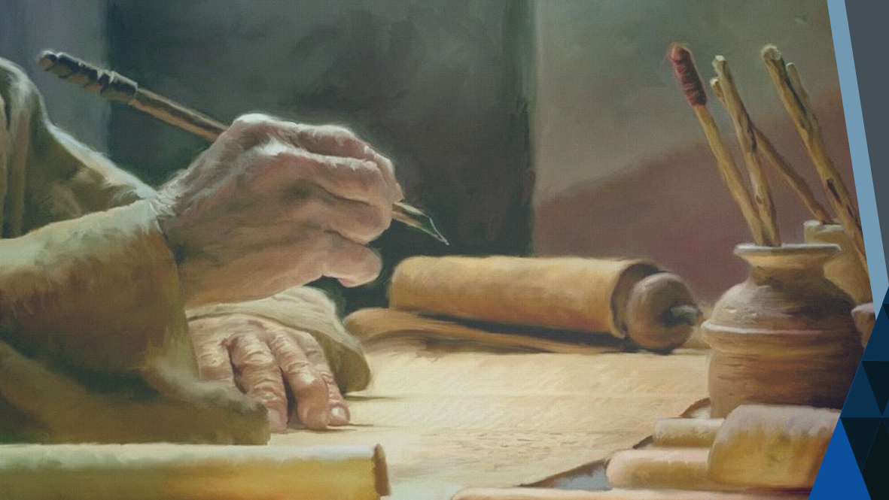
A data de seus escritos também é duvidosa, entre os anos 200 e 100 A.C.
Notes:
A data de seus escritos também é duvidosa, entre os anos 200 e 100 A.C.

Slide 19
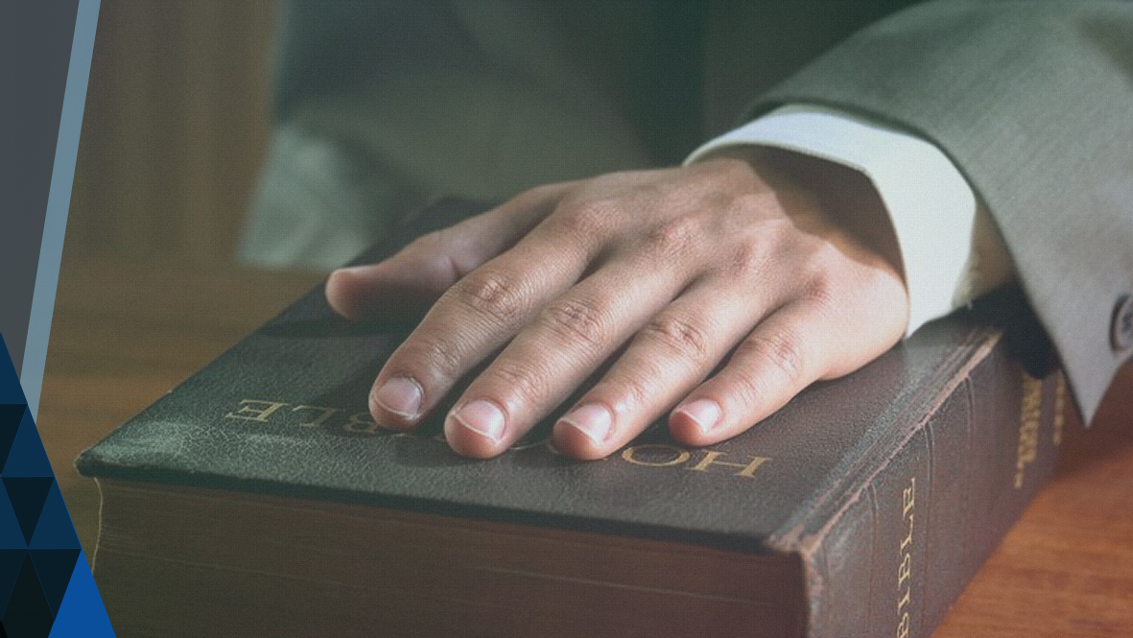
SETE LIVROS SÃO CONSIDERADOS APÓCRIFOS:
Tobias, Judite, I e II Macabeus,
Sabedoria, Eclesiástico e Baruque.
Notes:
Sete livros são considerados apócrifos:
Tobias, Judite, I e II Macabeus,
Sabedoria, Eclesiástico e Baruque.
Eles aparecem em exemplares mais antigos da Septuaginta, (versão antiga
da Bíblia, preparada pelos judeus de Alexandria, por volta do ano 280 A.C.
tradução do Hebraico, direto para o Grego) mas não existiam nos originais
dela; só foram acrescentados entre os anos 300 e 400 D.C.

Slide 20

NÃO HÁ UMA SÓ REFERÊNCIA DE CRISTO ou dos apóstolos aos escritos apócrifos
Notes:
Embora haja no Novo Testamento cerca de 263 citações diretas do Antigo Testamento, e 370 passagem
com alusão a Ele, não há uma só referência de Cristo ou dos apóstolos aos escritos apócrifos.
Adelaide Bee Evans, The Bible year, pág. 1 (Citado no livro Princípios de Vida, pág. 1

Slide 21
APÓCRIFOS
Notes:
APÓCRIFOS
O inimigo tentou derrubar a verdade da Bíblia por terra, acrescentando a ela Iivros não inspirados.

Slide 22

O inimigo tentou derrubar a verdade da Bíblia, acrescentando a ela Iivros não inspirados
Notes:
APÓCRIFOS
O inimigo tentou derrubar a verdade da Bíblia por terra, acrescentando a ela Iivros não inspirados.
Nesses livros, ele inseriu vários ensinamentos contrários aois princípios da Bíblia e à vontade de Deus

Slide 23
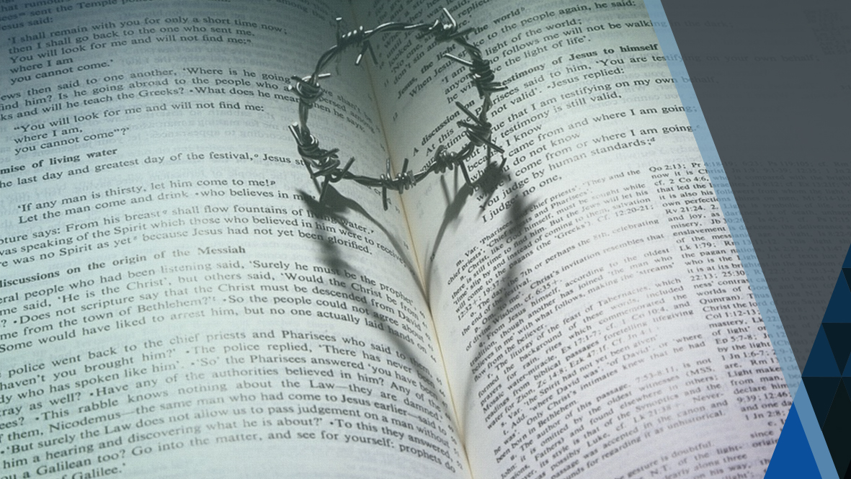
PORQUE OS LIVROS APÓCRIFOS
são rejeitados pela maioria dos cristãos
Notes:
Veja porque os livros apócrifos são rejeitados pela maioria dos cristãos:

Slide 24

Eles não estão no cânon hebreu. Jesus e os apóstolos nunca fizeram qualquer citação de nenhum deles
Notes:
Eles não estão no cânon hebreu. Jesus e os apóstolos
nunca fizeram qualquer citação de nenhum deles.

Slide 25
Eles apresentam erros históricos, inexatidões e discursos de ficção
Notes:
Eles apresentam erros históricos, inexatidões e discursos de ficção.

Slide 26
Os autores apócrifos não reclamam inspiração e confessam a falta do dom profético.
Notes:
Os autores apócrifos não reclamam inspiração e confessam a falta do dom profético. I Macabeus 4:46; 9:27; 14:41

Slide 27
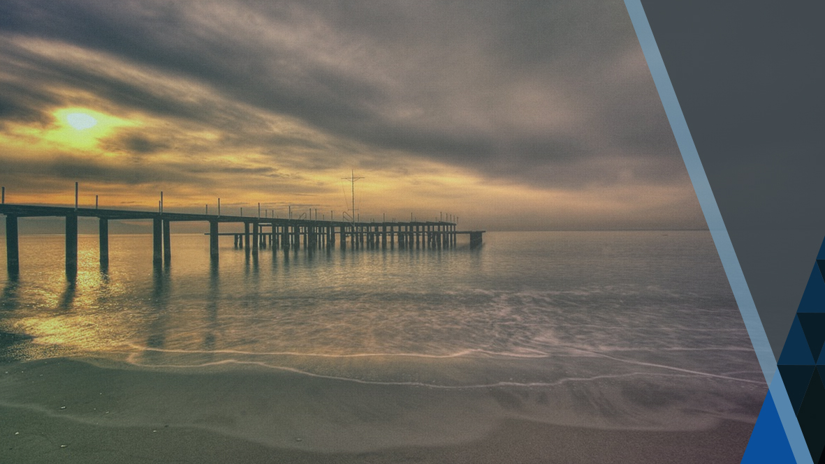
Ensinam doutrinas contrárias à Bíblia, como:
Notes:
Ensinam doutrinas contrárias à Bíblia, como:

Slide 28
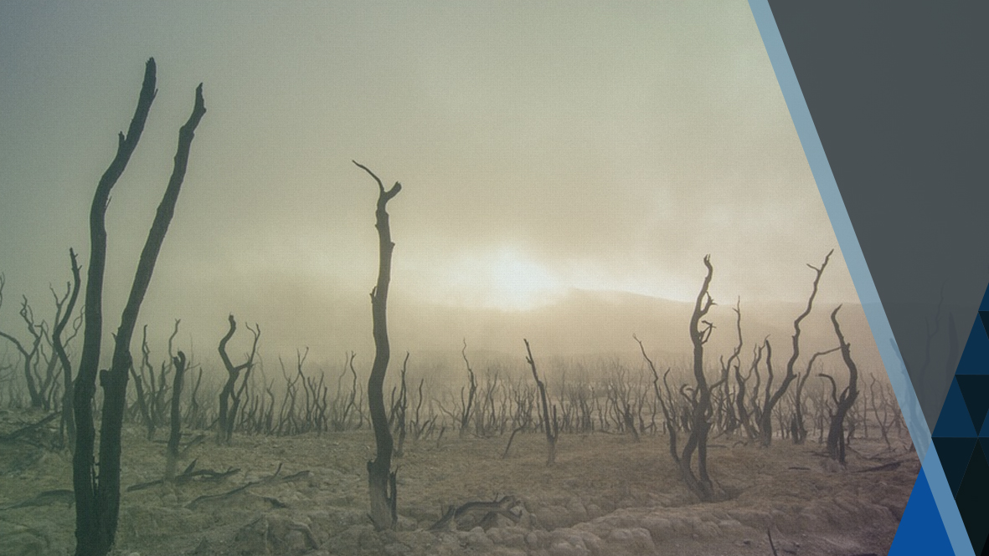
PURGATÓRIO E REENCARNAÇÃO
Sabedoria 8:19,20.
ORAÇÃO PELOS MORTOS
Il Macabeus 12:43 a 46
Notes:
Purgatório e Reencarnação
Sabedoria 8:19,20.
Oração pelos Mortos
Il Macabeus 12:43 a 46.

Slide 29
“À lei e ao testemunho! Se eles não falarem desta maneira, jamais verão a alva”.
Isaías 8:20
Notes:
Sobre tais coisas a Bíblia adverte em Isaías 8:20; e Gálatas 1:8.

Slide 30
“Mas, ainda que nós ou mesmo um anjo vindo do céu vos pregue evangelho que vá além do que vos temos pregado, seja anátema”.
Gálatas 1:8.
Notes:
Sobre tais coisas a Bíblia adverte em Isaías 8:20; e Gálatas 1:8.

Slide 31

1. Jesus mostrou aprovação pelos
escritos do Antigo Testamento?
Notes:
Pesquisa na Bíblia
Jesus mostrou aprovação pelos escritos do Antigo
Testamento?
Marcos 14:49;
Lucas 24:27; João 5:39.

Slide 32
“Todos os dias eu estava convosco no templo, ensinando, e não me prendestes; contudo, é para que se cumpram as Escrituras.”.
Marcos 14:49

Slide 33
“E, começando por Moisés, discorrendo por todos os Profetas, expunha-lhes o que a seu respeito constava em todas as Escrituras!.”.
Lucas 24:27

Slide 34
“Examinais as Escrituras, porque julgais ter nelas a vida eterna, e são elas mesmas que testificam de mim.”.
Lucas 24:27

Slide 35

2. Os apóstolos reconheceram o Novo Testamento como parte das Escrituras?
Notes:
Pesquisa na Bíblia
Os apóstolos reconheceram o Novo Testamento como parte das Escrituras?
II Pedro 3:15,16.

Slide 36
e tende por salvação a longanimidade de nosso Senhor, como igualmente o nosso amado irmão Paulo vos escreveu, segundo a sabedoria que lhe foi dada
II Pedro 3:15,16.

Slide 37
ao falar acerca destes assuntos, como, de fato, costuma fazer em todas as suas epístolas, nas quais há certas coisas difíceis de entender, que os ignorantes e instáveis deturpam, como também deturpam as demais Escrituras, para a própria destruição deles.

Slide 38

3. Qual é a maior razão para a existência da Bíblia?
Notes:
Pesquisa na Bíblia
Qual é a maior razão para a existência da Bíblia?
João 20:31.

Slide 39
Estes, porém, foram registrados para que creiais que Jesus é o Cristo, o Filho de Deus, e para que, crendo, tenhais vida em seu nome.
João 20:31

Slide 40
4. Podemos confiar nos ensinos da Palavra de Deus?
Notes:
Pesquisa na Bíblia
Podemos confiar nos ensinos da Palavra de Deus?
Provérbios 22:20,21;
II Timóteo 3:16,17.

Slide 41
Porventura, não te escrevi excelentes coisas acerca de conselhos e conhecimentos:
Provérbios 22:20,21

Slide 42
Toda a Escritura é inspirada por Deus e útil para o ensino, para a repreensão, para a correção, para a educação na justiça
II Timóteo 3:16,17

Slide 43
a fim de que o homem de Deus seja perfeito e perfeitamente habilitado para toda boa obra
II Timóteo 3:16,17

Slide 44

5. Há alguma relação entre obediência e compreensão da Palavra de Deus?
Notes:
Pesquisa na Bíblia
Há alguma relação entre obediência e compreensão da Palavra de Deus?
Salmo 119:33-40;
João 7:17.

Slide 45
‘’Ensina-me, SENHOR, o caminho dos teus decretos, e os seguirei até ao fim’’
Salmo 119:33-40

Slide 46
‘’Venham também sobre mim as tuas misericórdias, SENHOR, e a tua salvação, segundo a tua promessa’’.
Salmo 119:33-40

Slide 47

6. Como podemos interpretar corretamente a verdade bíblica?
Notes:
Pesquisa na Bíblia
Como podemos interpretar corretamente a verdade bíblica?
Isaias 28:10;
I Coríntios 2:13,14.

Slide 48
‘Porque é preceito sobre preceito, preceito e mais preceito; regra sobre regra, regra e mais regra; um pouco aqui, um pouco ali.’’.
Isaias 28:10

Slide 49
‘Disto também falamos, não em palavras ensinadas pela sabedoria humana, mas ensinadas pelo Espírito, conferindo coisas espirituais com espirituais’’.
I Coríntios 2:13,14.

Slide 50
‘Ora, o homem natural não aceita as coisas do Espírito de Deus, porque lhe são loucura; e não pode entendê-las, porque elas se discernem espiritualmente’’.
I Coríntios 2:13,14.

Slide 51

A Bíblia pode mudar o seu coração e pode ajudá-lo a vencer as tentações diárias.
Notes:
A Bíblia pode mudar o seu coração e pode ajudá-lo a vencer as tentações diárias.

Slide 52

Neste mundo de maldade e engano, ela é a nossa segurança.
Notes:
Neste mundo de maldade e engano, ela é a nossa segurança.

Slide 53

MINHA DECISÃO
Notes:
Minha Decisão
Quero estudar a Bíblia diariamente,
com sinceridade, e quero ouvir Deus falar
ao meu coração, por meio da Sua Palavra.
[A] sim [ ] não

Slide 54
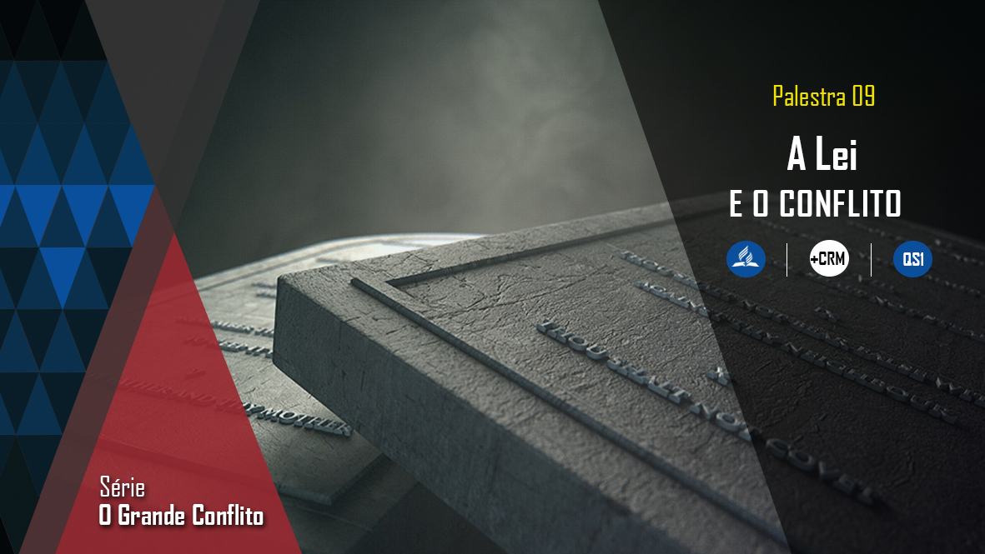
PRÓXIMO TEMA:

